Slide 1
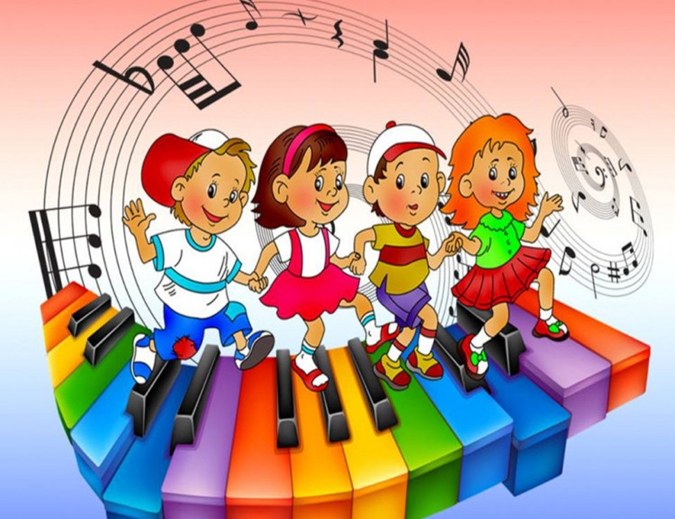
Способы повышения мотивации учебной деятельности на уроках музыки.
Каюмова А.Р.
Учитель музыки МБОУ «СОШ № 15 им. Н. Н. Алтынова ЗМР РТ».

Slide 2
Мотивация - это процессы, определяющие движение к поставленной цели, это факторы, влияющие на активность или пассивность поведения. Мотивация - это основное средство, которое даст возможность повысить уровень заинтересованности к учебному процессу.

Slide 3
Наибольший активизирующий эффект на занятиях дают ситуации, в которых учащиеся сами должны:
отстаивать свое мнение;
принимать участие в дискуссиях и обсуждениях;
ставить вопросы своим товарищам и преподавателям;
рецензировать ответы товарищей;
оценивать ответы и письменные работы товарищей;
объяснять более слабым учащимся непонятные места;
решать познавательные задачи путем комплексного применения известных им способов решения.

Slide 4
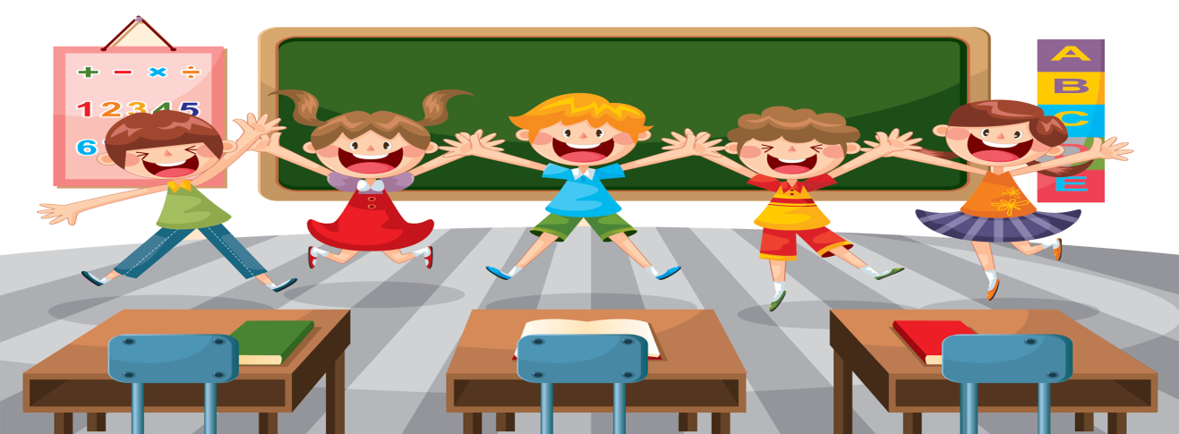
https://youtu.be/OWxC5Jtucyg Музыкальная игра «Танцующий зоопарк»
https://youtu.be/xO9S5mz2Gw4 Зверобика
https://youtu.be/ome6_zP7Vho Танцуйте сидя
https://youtu.be/VyEFe9XWiBQ Весёлая разминка
https://youtu.be/ZnZSAx0lFHg Самолёт
https://youtu.be/lsSKevqm6Vg Весёлая ритмичная зарядка

Slide 5
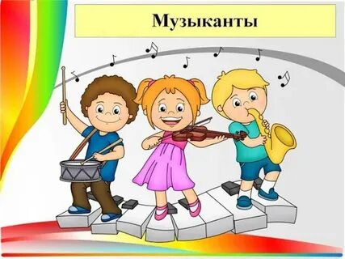
Музыкально-дидактические развивающие игры.
«Кто быстрей?»
.«Свой оркестр»
«Живое слово»
.«Сами композиторы»
«Загадки»
Игра «Кто больше?»
«Повтори ритм»

Slide 6
Большим интересом на уроке музыки пользуются всевозможные задания, как письменные, так и устные, выполняя которые дети могут проявить свой музыкальный кругозор, знания. Форма работы может быть индивидуальная , групповая и фронтальная. Приведём несколько примеров такого рода заданий:
Узнать инструмент по рисунку, назвать, дать характеристику.
Сравнить по рисунку: скрипка – балалайка, установив общие признаки и различия.
Найти лишнее слово (например, гобой, флейта, рожок, труба, саксофон) и объяснить свой выбор;
Соотнести с именем композитора, особенно при слушании – портрет; фрагмент его биографии; фрагмент истории создания произведения; фрагмент литературного произведения, положенного в основу музыкального.

Slide 7
Метод «синквейн» - является одним из методов развития логического мышления. Используется с учащимися 6-8 классов. Помогает научиться доказательно и логично строить свои высказывания о музыке. В переводе с французского это слово означает стихотворение без рифмы, состоящее из пяти строк, написанное по определенным правилам. Чтобы составить синквейн, дети должны уметь находить в учебном материале самое важное, делать выводы и выражать всё в краткой форме.

Slide 8
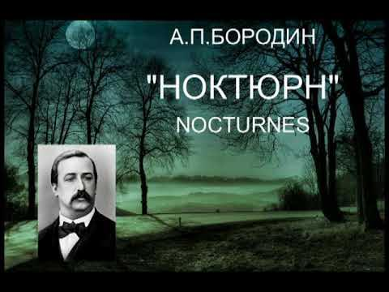
Синквейн на произведение А.П. Бородина 1."Ноктюрн"
2. Нежная, умиротворяющая
3. Нахлынет, успокоит, очарует 4. Она царица моего сердца
5. Радость

Slide 9
Творческие задания
1. Инсценируй песню.
2. Составь и реши кроссворд по пройденному материалу.
3. Составь и реши тестовые задания.
4. Найди крылатые выражения о композиторе.
5. Нарисуй свои впечатления по прослушанному произведению.
6.Угадайки, Верно-неверно, Да-нет.
7. Установи взаимосвязь между эмоциями и музыкой. Изобрази цветом (линиями, штрихом и т.д.) свои эмоции, которые ты чувствуешь, слушая данное муз. произведение.
8. Составь презентацию.
9. Напиши сочинение по прослушанному произведению с использованием средств музыкальной выразительности.
10. Музыкально-интеллектуальная викторина.

Slide 10
Игровые методы в вокально- хоровой работе
«Знатоки песни». Ребята поют хорошо известную им песню. Когда песня закончится, учитель подходит к одному из учащихся и говорит какое-либо слово или строку из песни. Тот, к кому учитель обращается, должен сейчас же сказать следующее слово или строку песни. Кто из ребят ошибается- встаёт. Победители те, кто после окончания игры, остался сидеть на местах.
«Дружный хор» Из класса выбирается дирижер, остальные поют песню хором. В тот момент, когда дирижер подает условный знак (например, сжатая в кулак рука), хор замолкает. Невнимательный игрок выбывает из игры и садится за парту.
«Перепутались слова, или вспомни песню» . Ведущий задает куплет из песни, произнеся слова «вразброс». Участники команды должны угадать эту песню и спеть ее хором.
«Пение с хлопками» . Может вызвать неожиданный музыкально-ритмический эффект. Часть класса поет мелодию, а другая отхлопывает ритм в ладоши.
«Учитель и ученики». Предполагает попеременное пение: несколько тактов поет учитель, а затем мотив подхватывают учащиеся. Момент вступления можно показать различными способами: громкий хлопок, аккорд фортепиано, дирижерский взмах. Этот прием активизирует внимание учащихся.

Slide 11
слова и музыка О. Митяева 1. Изгиб гитары желтой ты обнимешь нежно Струна осколком эха пронзит тугую высь Качнется купол неба большой и звездно-снежный Как здорово что все мы здесь сегодня собрались Качнется купол неба большой и звездно-снежный Как здорово что все мы здесь сегодня собрались

Slide 12
Спасибо за внимание!

